Slide 1
Лабораторная работа 7
Введение в работу с данными
Цвелев С.А. НПИбд-01-22

Slide 2
Цель работы
Основной целью работы является изучение специализированных пакетов Julia для обработки данных.

Slide 3
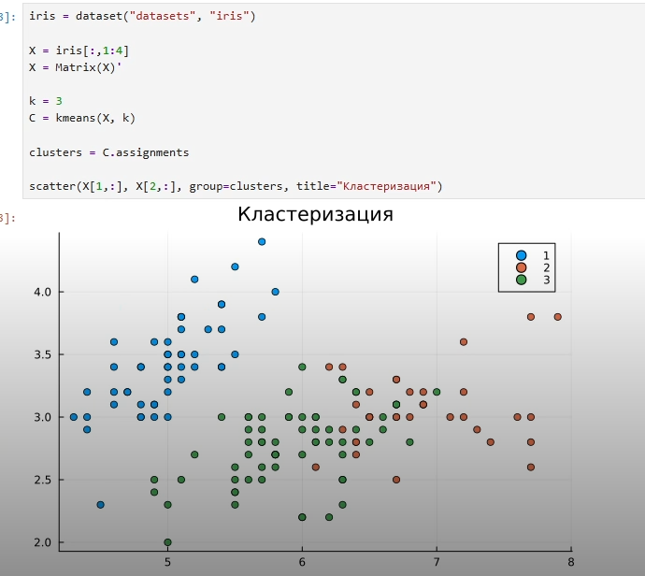
Кластеризация

Slide 4
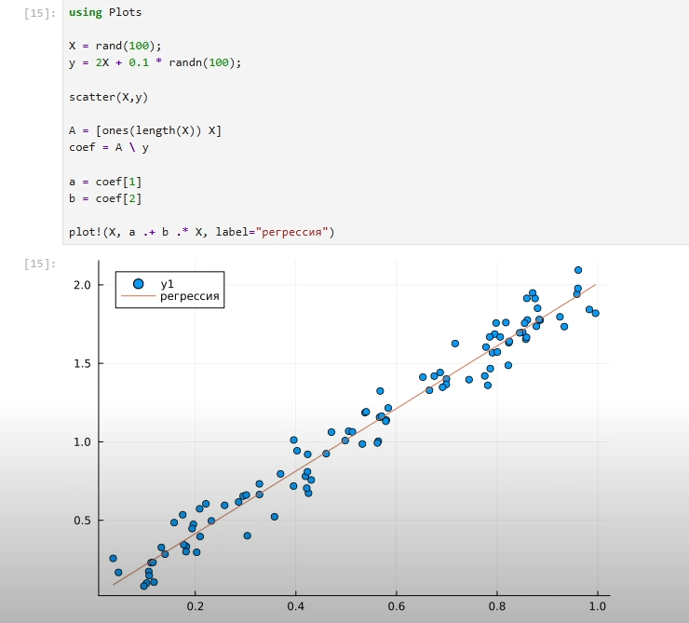
Регрессия

Slide 5
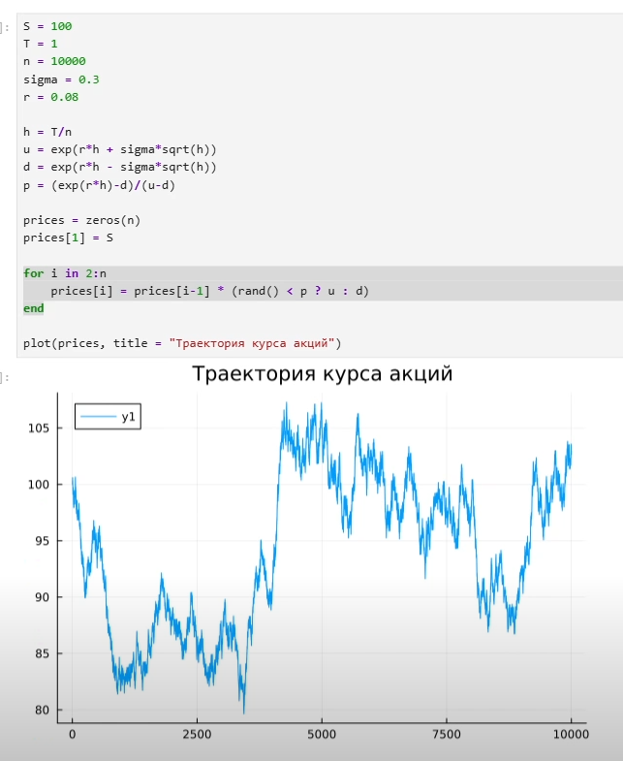
Модель ценообразования биномиальных опционов

